Slide 1







Juin 2024 – V1
Primes éco-rénovation Toulouse Métropole
Guide pas à pas pour faire la demande
Copropriété XXX

Slide 2
GUIDE PAS A PAS – PRIMES ÉCO-RÉNOVATION
Présentation
En tant que copropriétaire occupant (sans conditions de ressources), vous êtes éligible aux primes éco-rénovation de Toulouse Métropole, avec au moins une des conditions suivantes :
La prime rénovation : 1000 € si le bouquet de travaux réalisé atteint 40 % de gain énergétique minimum (justifié par le diagnostic énergétique)
La prime rénovation BBC (bâtiment basse consommation) : 3500 € si le bouquet de travaux réalisé atteint 72 kWhep/m².an ou moins, voire 5000 € si votre quote-part est supérieure à 40.000 € TTC
Bonification pour l’usage de matériaux bio-sourcés : montant à définir sur dossier. Cette bonification nécessite de faire la demande de l’une des deux aides précédentes et d'être éligible.

Slide 3
GUIDE PAS A PAS – PRIMES ÉCO-RÉNOVATION
Présentation
La demande se fait après les travaux sur le site de Toulouse Métropole : https://demarches-tm.eservices.toulouse-metropole.fr/habitat/prime-eco-renovation-2/
Ce guide vous permet de pouvoir faire seul la démarche en ligne
Les données ci-après sont personnalisées par votre Assistance à Maitrise d’Ouvrage. Si vous rencontrez des difficultés nous vous invitons à nous contacter
Noter coordonnées AMO :

Slide 4
Pour les AMO : envoyez nous toutes les pièces communes (de 1 à 5) avant d’envoyer le guide personnalisé aux copropriétaires :
renov.copro@toulouse-metropole.fr
GUIDE PAS A PAS – PRIMES ÉCO-RÉNOVATION
Procédure
La démarche se fait en deux temps, avec une 1ère phase de 6 étapes puis une 2ème de 4 étapes. Pour les franchir correctement il faudra vous munir au préalable des pièces suivantes :
Pièces communes fournies par l’AMO et le syndic (auront été validées par Toulouse Métropole) :
L’étude énergétique
Un justificatif de l’ANAH mentionnant l’accord de la subvention
Les factures de travaux énergétiques à l’échelle de la copropriété
Les certifications RGE des artisans
La fiche matériaux bio-sourcés
Un justificatif du syndic mentionnant votre quote-part pour chaque travaux énergétique
Pièces personnelles :
Pièce d’identité
Justificatif de résidence principale (dernier avis de taxe d’habitation ou déclaration de revenus)
RIB
7
1
8
2
3
9
4
5
6

Slide 5
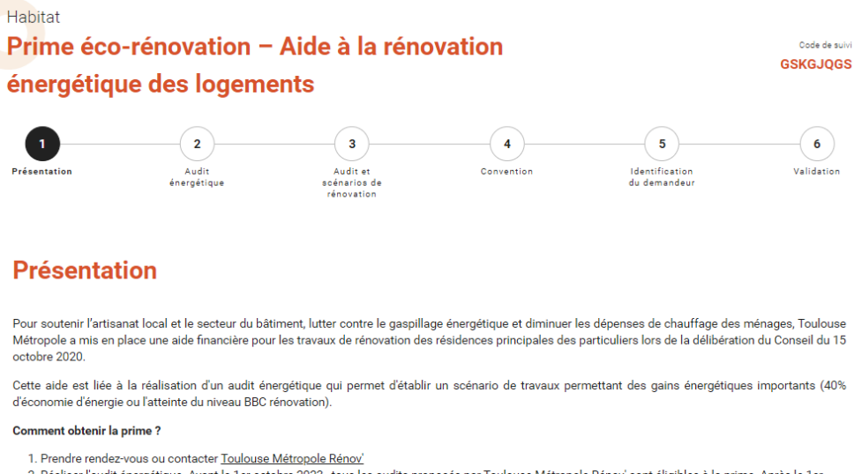
GUIDE PAS A PAS – PRIMES ÉCO-RÉNOVATION
1ère Phase - Etape 1 : Présentation
Le numéro de dossier en haut à droite sera votre numéro de référence (vous le recevrez par mail automatiquement en fin de saisi)

Slide 6
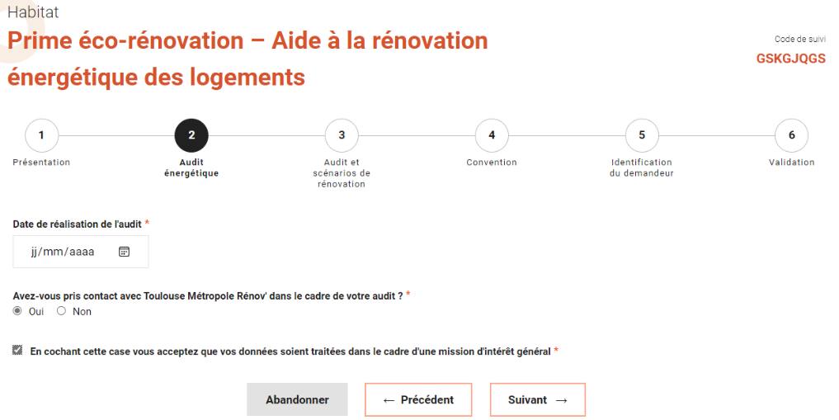
GUIDE PAS A PAS – PRIMES ÉCO-RÉNOVATION
1ère Phase - Etape 2 : Audit énergétique
Fournie par l’AMO : jj/mm/aaaa

Slide 7
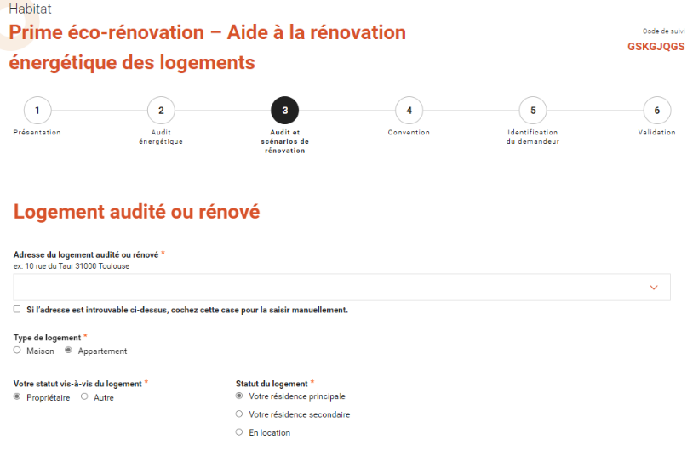
GUIDE PAS A PAS – PRIMES ÉCO-RÉNOVATION
1ère Phase - Etape 3 : Audit et scénario de rénovation 1/2
Fourni par l’AMO : bien mettre l’adresse principale de la copropriété :

Slide 8
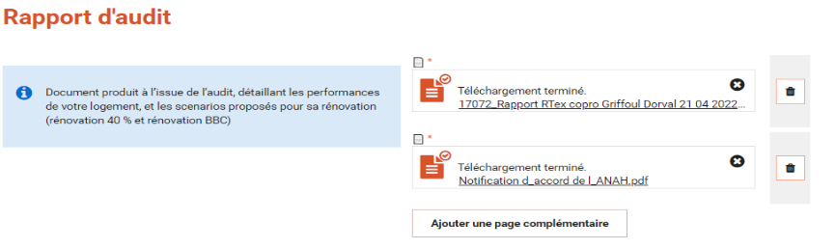
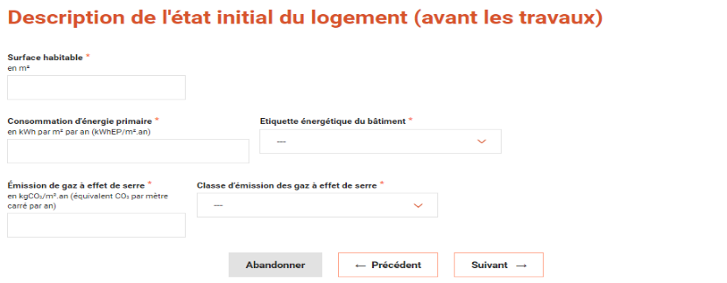
GUIDE PAS A PAS – PRIMES ÉCO-RÉNOVATION
1ère Phase - Etape 3 : Audit et scénario de rénovation 2/2
1
Glissez ici l’étude énergétique (1)
2
Cliquez sur Ajouter une page complémentaire puis glissez le justificatif de l’ANAH (2)
Surface de votre logement
Fourni par l’AMO (données de la copropriété, pas du logement) :
  Conso :
  Etiquette conso :
  Emission gaz :
  Etiquette émission gaz :

Slide 9
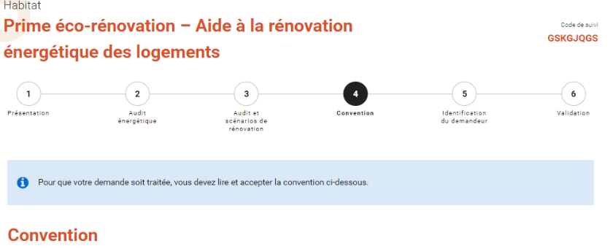
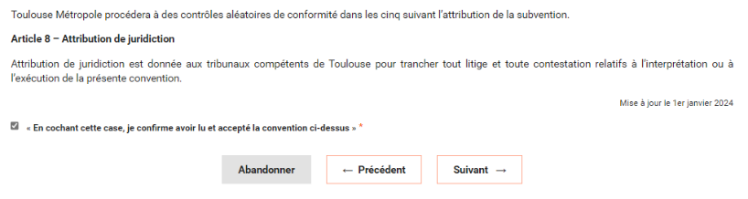
GUIDE PAS A PAS – PRIMES ÉCO-RÉNOVATION
1ère Phase - Etape 4 : Convention
Acceptez la convention

Slide 10
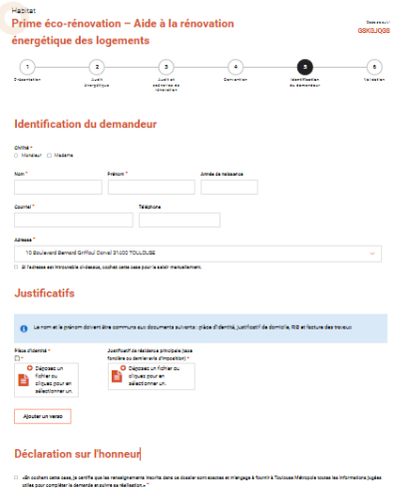
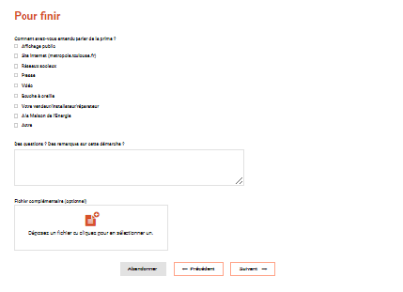
GUIDE PAS A PAS – PRIMES ÉCO-RÉNOVATION
1ère Phase - Etape 5 : Identification du demandeur
Ajoutez vos pièces personnelles (7 et 8)
8
7

Slide 11
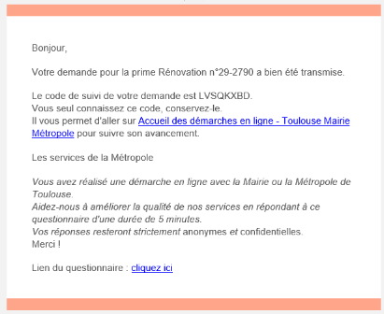
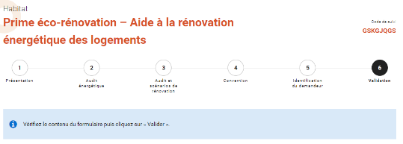
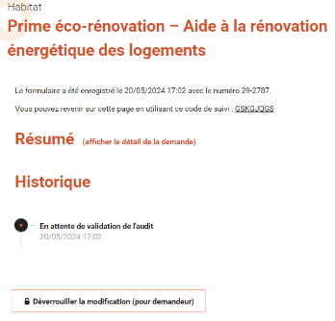
GUIDE PAS A PAS – PRIMES ÉCO-RÉNOVATION
1ère Phase - Etape 6 : Validation
Une fois la convention validée votre formulaire est enregistré et passe en statut « en attente de validation de l’audit ».
Vous recevrez automatiquement un mail de confirmation

Slide 12
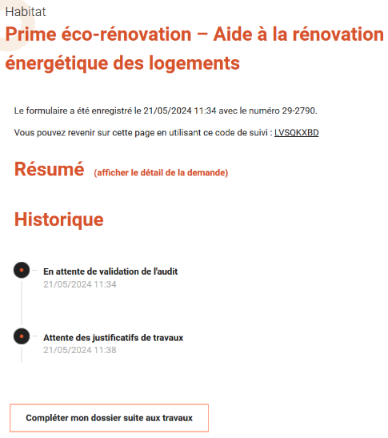
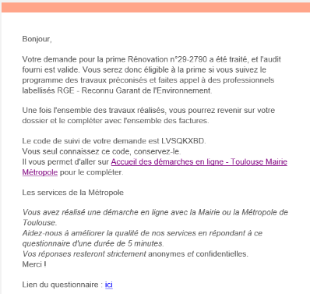
GUIDE PAS A PAS – PRIMES ÉCO-RÉNOVATION
Fin de la 1ère phase
Comptez environ un mois pour la validation de l’audit par notre service
Vous recevrez un mail validant l’audit et vous invitant à fournir les pièces complémentaires

Slide 13
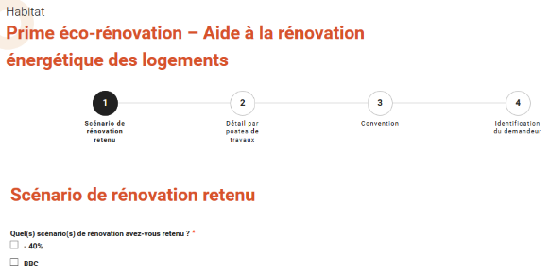
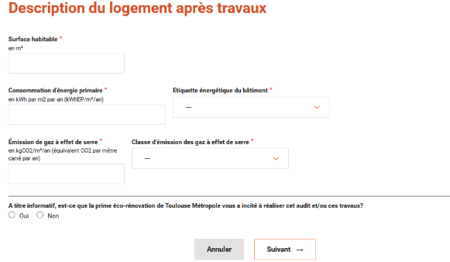
GUIDE PAS A PAS – PRIMES ÉCO-RÉNOVATION
2ème phase - Etape 1 : Scénario de rénovation retenu
Fourni par l’AMO (données de la copropriété, pas du logement) :
  Conso :
  Etiquette conso :
  Emission gaz :
  Etiquette émission gaz :
Surface de votre logement
Fourni pas l’AMO :
(cumul possible)
-40 % :
BBC :

Slide 14
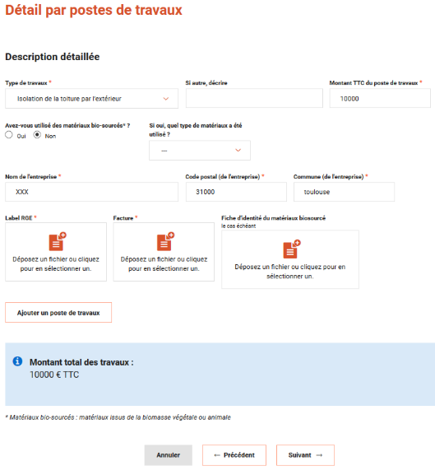
GUIDE PAS A PAS – PRIMES ÉCO-RÉNOVATION
Pour les AMO : vous pouvez copier cette slide pour chaque travaux
2ème phase - Etape 2 : Détail par poste de travaux
Fourni par l’AMO :
Remplissez les champs pour chaque type de travaux :
Montant de votre quote-part fournie par le syndic (6),
Facture de l’entreprise concernée (3),
La certification RGE de l’entreprise (4),
La fiche matériaux bio-sourcés si nécessaire (5)
Liste des travaux énergétiques :
xxx
xxx
xxx
xxx
6
4
3
5
Cliquez sur ajouter un poste de travaux

Slide 15
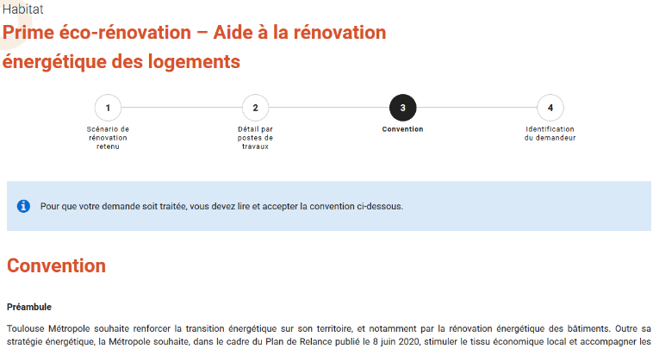
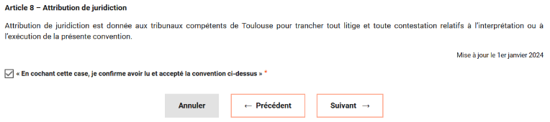
GUIDE PAS A PAS – PRIMES ÉCO-RÉNOVATION
2ème phase - Etape 3 : Convention
Acceptez la convention

Slide 16
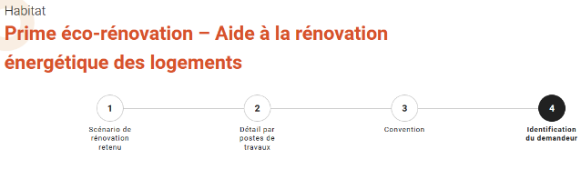
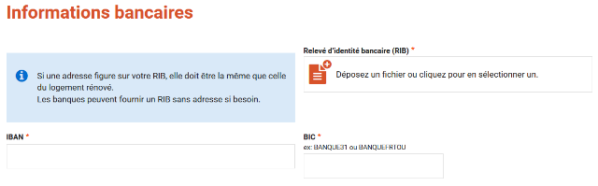
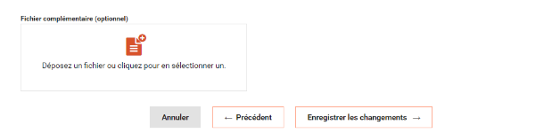
GUIDE PAS A PAS – PRIMES ÉCO-RÉNOVATION
2ème phase - Etape 4 : Identification du demandeur
9
Ajoutez votre RIB (9)
6
Ajoutez le justificatif du syndic mentionnant votre quote-part (6)

Slide 17
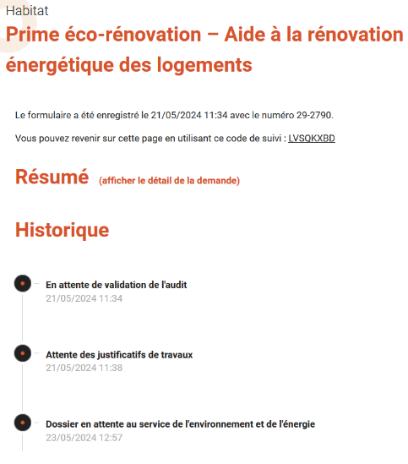

GUIDE PAS A PAS – PRIMES ÉCO-RÉNOVATION
Fin de la 2ème phase
Votre dossier va maintenant être traité par le service environnement et énergie
Le délai de traitement est d’environ 1 mois
Vous pouvez à tout moment revenir sur votre dossier
Le service environnement et énergie pourra notamment vous demander d’apporter des modifications si nécessaire
Vous recevez ensuite un mail disant que votre demande est validée

Slide 18
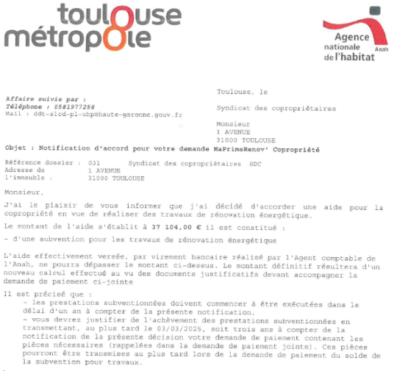
GUIDE PAS A PAS – PRIMES ÉCO-RÉNOVATION
Exemple des pièces à fournir
2
Justification de l’ANAH mentionnant l’accord de la subvention
Retour

Slide 19
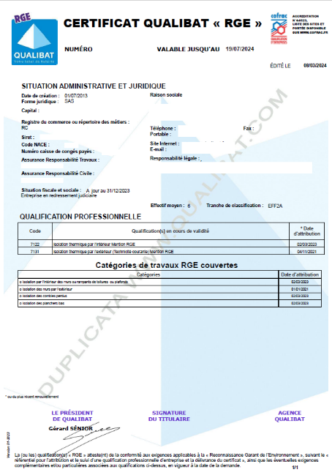
GUIDE PAS A PAS – PRIMES ÉCO-RÉNOVATION
Exemple des pièces à fournir
4
Certification RGE de l’artisan
Retour

Slide 20

GUIDE PAS A PAS – PRIMES ÉCO-RÉNOVATION
Exemple des pièces à fournir
5
Fiche matériaux bio-sourcé
Retour

Slide 21
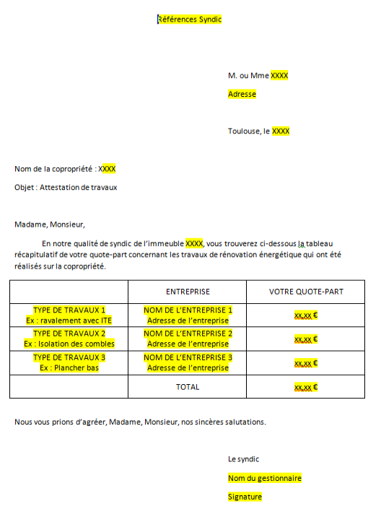
GUIDE PAS A PAS – PRIMES ÉCO-RÉNOVATION
Exemple des pièces à fournir
6
Justificatif du syndic mentionnant votre quote-part pour chaque travaux énergétique
Version word
Retour

